Slide 1
ВЕЛИКОБРИТАНИЯ 1918 – 1939 гг.
Авторы:
Студенты группы 13-ис
специальности 1-21 03 01 «История (по направлениям)»

Slide 2
ВЕЛИКОБРИТАНИЯ 1918 – 1924 ГГ.

Slide 3
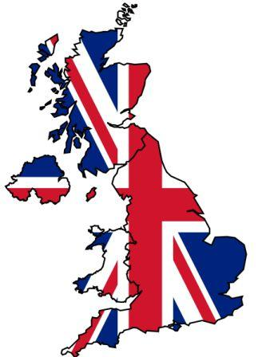
Экономическое положение Великобритании после первой мировой войны.
В 10 раз вырос внутренний долг.
Небывалого уровня достигло внешняя задолженность - £ 1,2 млрд., Причем 3/4 приходилось на Соединенные Штаты. Из страны-кредитора Великобритания превратилась в страну-должника. Потерял свои былые позиции ведущей мировой валюты британский фунт стерлингов.
На 1/5 сократилось промышленное производство.
Было потеряно около 70% торгового флота. Ослабли связи с колониями, ощущалась нехватка сырья.
Возрастает зависимость страны от импорта, который вскоре превышает экспорт, пассивный внешнеторговый баланс.
Прекращение жилищного строительства, рост налогов и дороговизна обострили социальное положение в стране.

Slide 4
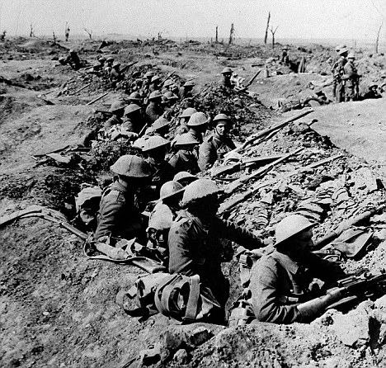
Начало крушения британской колониальной империи .
Первая мировая война и рост революционного и национально-освободительного движения во всем мире сильно повлияли на стабильность Британской колониальной империи. Дальнейший рост Британской империи на основании решений Парижской мирной конференции не смог скрыть явных кризисных явлений в ней. Антибританские выступления в Индии (крестьянские волнения и голодные бунты в Синд, Соединенных провинций, Бихари) вынудили Лондон пойти на прощение ей в 1918 г. Конституции, которая допускала к управлению часть индийской национальной буржуазии. Борьба египтян против британского засилья привела в 1919 г. к национально-освободительного восстания. В том же 1919 окончательный крах потерпела британская колониальная политика в Афганистане - он был объявлен суверенным государством.

Slide 5
Ирландский вопрос.
Одной из наиболее явных проявлений кризиса Британской колониальной империи стала ситуация в Ирландии. Запоздалая согласие лондонских властей на гамруль и положение ирландцев в Ольстере (Северной Ирландии), которые так и не получили самоуправления, вызвали Ирландское ("Пасхальное") восстание 1916 Несмотря на поражение, ирландские самостийников не отказались от борьбы и на парламентских выборах их партия "Шин Фейн" (ирл. - "Мы сами") завоевала 73 места из 103 от Ирландии. В январе 1919 г. 27 избранных депутатов - кто не сидел в английских тюрьмах и был на родине - образовали самостоятельный ирландский парламент Дойл, а сама Ирландия была провозглашена "суверенной и независимой нацией".

Slide 6
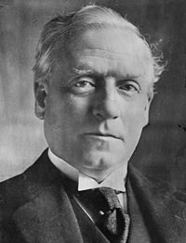
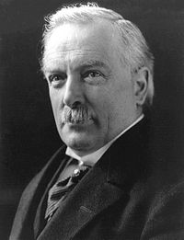
Изменения в расстановке политических сил
Раскол углубился с приближением первых послевоенных парламентских выборов. В июле 1918 на конференции Лейбористской партии было решено о остановить "избирательное перемирие» и выйти из правящей коалиции. Однако это решение не было единодушным и вызвало раскол в руководстве: все четыре министра-лейбориста отказались покинуть правительство и вышли из партии. Также был принят новый устав партии, который помимо коллективного членства в партии (через профсоюзные организации) предусматривал уже и индивидуальное. Фракционной борьбы в Либеральной партии, дискуссии относительно дальнейшего участия в коалиции и спор за лидерство в партии между Генри Асквитам и Дэвидом Ллойд-Джорджем также подрывало позиции партии накануне парламентских выборов. Только Консервативная партия сумела сохранить монолитность своих рядов. Это давало ей значительные преимущества.

Slide 7
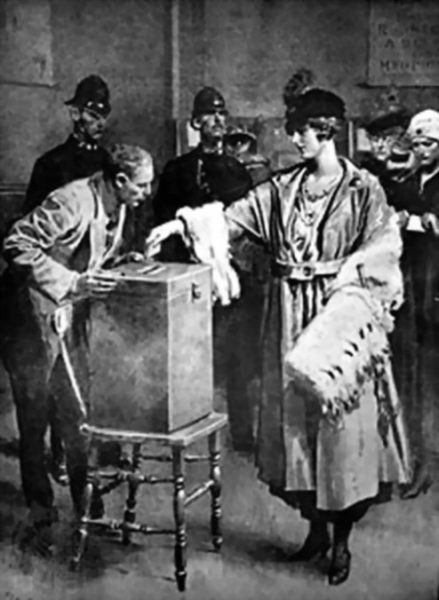
Выборы 1918 г.
Фаворитом выборов была коалиция консерваторов (лидер - Эндрю Боннар-Лоу) и части либералов во главе с Д. Ллойд-Джорджем ("национал-либералы", т.е. либералы сторонники коалиции). 14 декабря 1918 года они и одержали победу, заняв большинство мест в Палате общин. При этом 2/3 мандатов коалиции принадлежали консерватором (им не хватило всего 6 мандатов для завоевания абсолютного большинства) - ее главным лидером. Таким образом, хотя Д. Ллойд-Джордж остался премьер-министром (сохранение премьерского кресла, как оказалось, стоило раскола партии), большинство министерских постов - и важнейшие из них - достались консерваторам (Э. Боннар-Лоу - лорд- хранитель печати, Уинстон Черчилль - министр обороны, Джордж Кэрзан - министр иностранных дел и т.д.)
Противоречивыми оказались результаты выборов для лейбористов. Завоевав на 15 мандатов больше, чем на предыдущих выборах (всего - 57), в Палату общин не прошел их лидер Рамси Макдональд и еще несколько выдающихся лейбористов. Либералы Г. Асквита пострадали сокрушительное поражение и сумели провести в Палату общин лишь 36 депутатов. Даже сам лидер «независимых либералов" не сумел выбраться с первого раза и вынужден был ждать довыборов.
Особенностью этих выборов стал дебют в них женщин. Была выбрана и первая депутат Палаты общин - ирландка графиня Констанция Маркевич (ее муж польский аристократ из Украины, художник Казимир Дунин-Маркевич).

Slide 8
Политика правительства Д. Ллойд-Джорджа.
Внутренняя политика
Кабинет Ллойда Джорджа провел ряд мероприятий, чтобы ослабить силу движения. В начале 1918 г. парламент принял закон, предоставивший избирательные права мужчинам в возрасте 17 лет и женщинам, достигшим 30 лет.
Был принят также Закон о реформе народного образования, вводивший обязательное обучение детей до 14 лет. В Лейбористской партии наряду с коллективным членством устанавливалось индивидуальное членство.
Упал индекс промышленного производства, выросла безработица. Парламент принял Закон о введении чрезвычайного положения в стране. Для подавления движения трудящихся правительство могло применить силы полиции и армии.
Внешняя политика
В 1919 г. английская интервенция в Афганистане закончилась неудачей. Англия вынуждена была подписать мир и признать суверенитет Афганистана.
Потерпело поражение греко-английское вторжение в Турцию. 19 октября 1922 г. кабинет Ллойда Джорджа подал в отставку. Так закончилась политическая карьера выдающегося деятеля старой волны Ллойда Джорджа. До начала 30-х годов XX в. Ллойд Джордж был одним из самых ярких и выдающихся деятелей западного мира
Первое лейбористское правительство. Консерваторы, пришедшие к власти в 1922—1923 гг., ничем не проявив себя в управлении государством, решили в 1923 г. провести досрочные парламентские выборы. Ни одна из партий, участвовавших в выборах, не получила преобладающего большинства голосов.

Slide 9
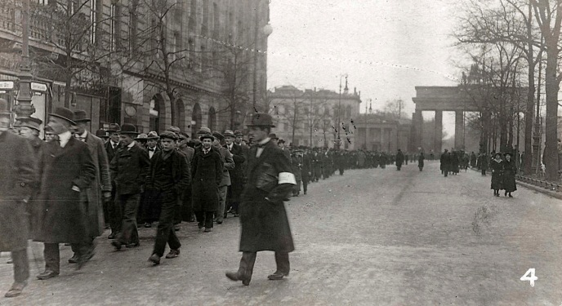
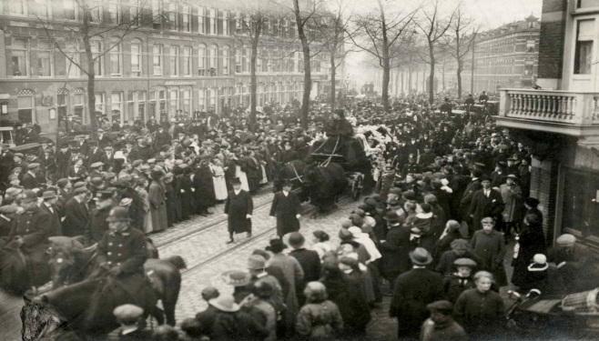
Социальные проблемы и социальный конфликт в Великобритании
На высоком уровне оставалась безработица. На новый виток вышел финансовый кризис и в 1919 г. правительству пришлось отказаться от золотого стандарта фунта. Это обеспечило краткосрочное оживление производства, но вызвало небывалую инфляцию. В результате власти пошли на резкое сокращение социальных программ и значительное повышение налогов. Налоговое бремя на население Великобритании стал одним из сильнейших в Европе. Нарастающие экономические проблемы вели к дальнейшему ухудшению социальной ситуации в стране.
В 1919-1921 гг. происходит мощный всплеск рабочего движения Великобритании. В отличие от большинства континентальных государств, здесь не отмечалось революционного социально-политического радикализма. Попытка Коммунистической партии Великобритании, образованной в 1920 г., заострить внимание на общественно-политическую проблематику не имели успеха и партия так и не смогла завоевать приверженность пролетариата.
Руководство рабочим движением по-прежнему оставалась в руках тред-юнионов и поэтому требования рабочих носили экономический характер. Наибольшее влияние на рабочее движение сохраняли крупные и наиболее энергичные тред-юнионов - шахтеров, транспортников и железнодорожников, которые объединились в т.н. "Тройственный союз". Они сумели добиться определенных уступок от предпринимателей.

Slide 10
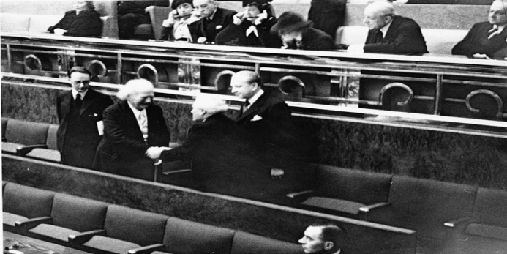
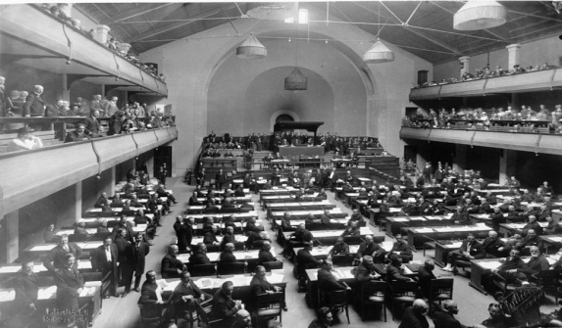
Борьба Великобритании за лидерство в Европе
Первая мировая война завершилась победой Антанты и Великобритания, как одно из государств-лидеров, надеялась на послевоенное мирное обустройство в соответствии с собственными внешнеполитическими целями и представлениями. Суть британской позиции заключалась в стремлении содействие переходу от насильственной экспансионистской логики межгосударственных отношений к стабильной международно-правовой системы при ведущей роли великих держав как гарантов нового мирового порядка. Пацифистский внешнеполитический курс государства, что уже держала под контролем значительную часть земной суши, была понятной и логичной.
На Парижской мирной конференции Великобритания сумела сдержать большие аппетиты Франции и не допустить ее чрезмерного усиления. Результатом обсуждения репарационных вопроса стала договоренность о получении Великобританией 22% суммы германских репараций.
В рамках мандатной системы Лиги Наций Великобритания получила Ирак, Палестину, Трансиарданию на Ближнем Востоке, часть Того и Камеруна в Африке, тихоокеанские территории. Немало подмандатных территорий досталась британским доминионом. Всего Британская империя приросла территорией в 21 млн.км2!

Slide 11
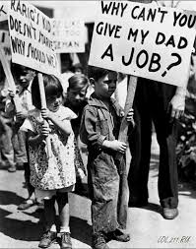
Особенности стабилизации в Великобритании
Несмотря на весьма благоприятные внешние условия и правительственные стимулы (отказ от протекционизма, сокращение подоходного налога и налога на сверхприбыли), британская экономика в период стабилизации практически топталась на месте. Относительная отсталость промышленного оборудования и архаичная организация промышленности делали британскую индустрию взрастальна неэффективной и неконкурентоспособной.
Темпы промышленного роста оставались настолько маленькими, что в 1929 г. общий объем промышленного производства достиг лишь 100,6% по сравнению с 1913 г.! Подобная ситуация наблюдалась и в сфере внешней торговли - он так и не вышел на довоенные рубежи (87%), а удельный вес Великобритании в мировой торговле уменьшилась с 15,2% до 12,5%.
В наихудшем положении оказались наименее модернизированные "старые" отрасли промышленности (в них начиналось промышленная революция и они доминировали на ранних стадиях индустриализации). Сокращалась добыча угля, подала выплавки чугуна и текстильная производство.
Стабильно высоким - порядка 10% трудоспособного населения - на протяжении всех 1920-х гг. оставался уровень безработицы. В «старых» отраслях произошло значительное сокращения занятых: на 30% в вуглездабычы, на 25% в текстильной,, в металлургическом на 20%.

Slide 12
Перегруппировка политических сил
Разногласия в правящей коалиции по колониальному вопросу, Ирландский кризис, неудачи экономической политики вызвали политический кризис 1922-1923 гг. Понимая слабость национал-либеральной группировки, Д. Ллойд-Джордж стремился к сохранению сильной либерально-консервативной коалиции. Для этого он способствовал усилению крыла "молодых консерваторов". Однако сторонники традиционного консерватизма во главе с опытными политиками Э. Боннар Лоу и Стэнли Болдуин возобладали и добились распада коалиции. Д. Ллойд-Джордж был вынужден сложить полномочия премьер-министра - ему было суждено стать последним либералом на этом посту. В октябре 1922 уже чисто консервативный правительство возглавил Э.Бонар Лоу.
Внеочередные выборы 1922 позволили тори закрепить свое лидерство. Расколоты на две группировки Д. Ллойд-Джорджа и Г. Асквита либералы уступили 2-е место на британском парламентском Олимпе лейбористам. Тупик, в котором оказался социальный либерализм, использовали сторонники социал-реформизма. Результаты выборов 1922 г. в очередной раз засвидетельствовали кризис классической британской двухпартийности: наступал время соперничества консерваторов и лейбористов.
И после выборов ситуация оставалась далеко не идеальной. Правительство Э. Боннар Лоу (1922-1923) был неспособен смягчить экономические трудности и решить внешнеполитические проблемы. А в мае 1923 тяжело болен премьер-министр подал в отставку. Консерваторы решили пойти на новые парламентские выборы, чтобы закрепить свое лидерство и завоевать абсолютную парламентское большинство.

Slide 13
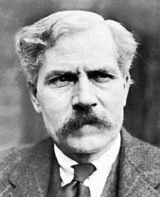
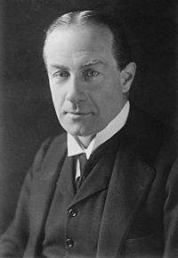
Первое лейбористское правительство
Лейбористское правительство не мог опереться на парламентское большинство, а потому имел весьма ограниченные возможности для реализации своей программы. Тем не менее, он сумел несколько расширить систему социального страхования, увеличить пособия по безработице и добиться сокращения налогов на предметы первой необходимости. Куда более значительными были успехи правительства Р. Макдональда на внешнеполитической арене (см. Далее).
Недолгий период деятельности лейбористского правительства меньшинства закончился в октябре 1924 г., когда консерваторы взяли уверенный реванш за фиаско 1923 Не исключено, что такой исход может быть частично объяснено избирательными ухищрениями политических противников лейбористов. За несколько дней до выборов в газетах было опубликовано т.н. "письмо Зиновьева", в котором один из лидеров Коминтерна, якобы, призвал британских лейбористов к решительным действиям. Сфальсифицированы, как оказалось, документ сумел консолидировать "антисоциалистическую" силы. Они решительно поддержали самую сильную буржуазную партию -кансерватарав, главного конкурента лейбористов. Слабее буржуазная партия - либералы, напротив, потеряла около 1,3 млн. Голосов и 118 мандатов. Маслакова, однако, можно не в меньшей степени связывать и с финансовыми проблемами, и с отсутствием четкой программы, и слабым лидерством Г. Асквита.
Лейбористы выступили в свою силу, набрав даже на миллион голосов больше, чем в 1923 Но специфика мажоритарной системы привела к тому, что их партия все равно потеряла 40 мандатов. Новым премьер-министром Великобритании стал лидер консерваторов С. Болдуин (1924-1929).
Р. Макдональд
Г. Асквит
С. Болдуин

Slide 14
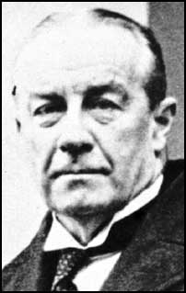
Внутренняя политика правительства С. Болдуина
Выборы 1924 стали отправной точкой для стабилизации политической системы страны. Следующие пять лет премьерское кресло находилось под полным контролем консерваторов. С. Болдуин осуществил обновление идейного арсенала партии. Новый программный документ, "Цели и принципы", отражал установки "консервативного реформизма»: сочетание наиболее актуальных идей из арсенала консерваторов и либералов. Например, подобно либералам, С. Болдуин делал ставку на поддержку частного предпринимательства, но, как требовали тарыйския установки, при государственной опеке. Этот ход не только позволил укрепить социальную базу партии, но также устранить давние расхождения между различными генерации консерваторов - привлечь к себе молодых, не скованный старыми идеологическими предрассудками, тори.
Главными направлениями экономической политики кабинета С. Болдуина были стимулирование промышленного производства и укрепление финансовой системы. Результаты ее оказались противоречивыми. С одной стороны, удалось укрепить британский фунт, но, с другой, это ослабило позиции британского экспорта из-за его высокой цены. Микроскопический экономический рост, достигнутый консерваторами во второй половине 1920-х гг., Не мог не вызвать перехода правительства к режиму жесткой экономии, а значит и к очередному обострению социальных проблем.

Slide 15
Великобритания в годы мирового экономического кризиса (1929-1933 гг.)
Выполнили Паршонок Дмитрй, Лазарёнок Егор, Пестун Александра

Slide 16
План
Начало кризиса в Великобритании
Второе лейбористское правительство
Королевская комиссия Джорджа Мэя
Создание национального правительства
Колониальная политика (1929-1933)
Отмена Великобританией золотого стандарта фунта стерлинга
Имперская экономическая конференция в Оттаве

Slide 17
Кризис в Англии:
производство упало на 23%
Цены на сельскохозяйственные продукты упали на 34%
экспорт, составлявший729,3 млн. ф.ст. в 1929 г., сократился до 365 млн. ф.ст. в 1932 г
в 1929 г. 16,8% населения Англии являлось безработным. В 1932 г. – 25,5 %.

Slide 18
Сравнение показателей экономики ведущих мировых держав того времени в период мирового кризиса

Slide 19
К началу экономического кризиса у власти в Англии стояло второе лейбористское правительство. Основные пункты его политики:
повышение уровня занятости населения
оказание помощи безработным
усиление элементов государственного вмешательства в экономику

Slide 20
Второе лейбористское правительство не смогло воплотить в жизнь свои задумки, и для анализа экономического положения страны в марте 1931 г. была создана Королевская комиссия по национальной экономии, во главе которой стоял Джордж Мэй. Комиссия считала необходимым:
уменьшить государственные расходы
использовать национальный доход для перераспределения средств из менее существенных отраслей в те, которые предназначены смягчить социальную несправедливость, или те, который улучшают экономическую структуру нации
повысить косвенные налоги и сократить государственные налоги

Slide 21
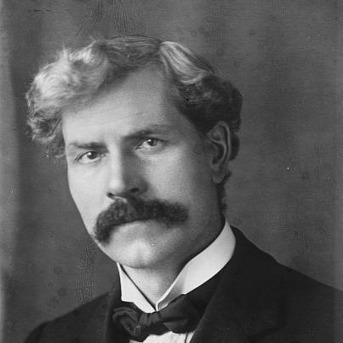
В августе 1931 при обсуждении доклада Комиссии большинство членов кабинета министров высказалось против принятия ее предложений. В правительстве произошел раскол и Р. Макдональд решил подать в отставку.
Р. Макдональд

Slide 22
Затем было созданное новое "национальное правительство", куда вошли консерваторы, национал-лейбористы и национал-либералы, которое возглавил Дж. Макдональд. "Национальное правительство" приступило к реализации "программы" Дж. Мэя:
Пособия безработным были сокращены на 10%
введен в действие новый закон о "проверке нуждаемости«
отмена в сентябре 1931 г. золотого паритета национальной валюты
введение протекционизма

Slide 23
Отмена Великобританией золотого стандарта фунта стерлинга
1931 — Англия столкнулась с большими бюджетными затруднениями, связанными с сокращением доходов в результате кризиса и увеличением расходов, с ним же связанных
Сентябрь 1931- отмена золотого стандарта и введение свободно-плавающего курса фунта стерлингов. С целью управления курсом был создан специальный «Счет стабилизации обмена».

Slide 24
Колониальная политика
Её основой стал Вестминстерский статут — акт парламента Великобритании от 11 декабря 1931 .Этот парламентский акт ввёл в силу решения конференций Британской империи 1926 и 1930 годов о полной самостоятельности доминионов во внутренних и внешних делах и об их равенстве с Великобританией. При этом Великобритания ещё сохраняла за собой фактический контроль над внешней политикой доминионов.

Slide 25
На 1931 год статут был применён к существовавшим на тот момент британским доминионам:
Австралийское Содружество
Новая Зеландия
Доминион Ньюфаундленд
Ирландское свободное государство
Доминион Канада
Южно-Африканский Союз

Slide 26
Имперская экономическая конференция в Оттаве 1932г.
Цель конференции:
Урегулирование экономических вопросов во взаимоотношениях членов Британского Содружества наций
12 соглашений) закрепили систему протекционистской защиты единого рынка Содружества. Великобритания и доминионы обеспечили преимущественное положение товаров друг друга на своих внутренних рынках

Slide 27
Итог
• В 1934 г. Великобритания окончательно вышла из кризиса и объем промышленного производства, например, достиг уровня 1929 года. Тем не менее, меры правительства по оздоровлению финансовой системы и жесткая политика протекционизма, которые способствовали притоку инвестиций в ряд «старых» отраслей, не сумели снять существовавшие внутрихозяйственные диспропорции и угольная промышленность, вместе с текстильной, продолжали находиться в состоянии стагнации

Slide 28
Великобритания в 1929-1939 гг.
Выполнили студенты гр.13-ИС: Каминский Сергей, Грицкевич Дарья,Петкун Екатерина,Аверченко Леонид,Агиевич Илья

Slide 29
План
Экономическое развитие Великобритании 1929 – 1939 гг.
Внутренняя политика Национального правительства Великобритании 1934 – 1935 гг.
Кризис британской монархии середины 1930-х годов.
Фашизм Великобритании О. Мосли.
Антифашистское и рабочее движение в Великобритании 1934 – 1936 гг.
Борьба в правящих кругах Великобритании вокруг вопроса о отношениях нацистской Германии в 1929 – 1939 гг.
Политика «умиротворения агрессора» правительства Н. Чемберлена.
Колониальная политика Великобритании 1929 – 1939 гг.
Отношения Великобритании с Ирландией

Slide 30
Экономическое развитие Великобритании 1929 – 1939 гг.
Экономический кризис 1929-1933 гг. в Великобритании
Симптомы | Рост безработицы с 10 до 25% Сокращение производства на 16 – 23%
Хронологические рамки | 1930-1935 гг.
Полит. развитие | Создание правительства «Национального единства». Принятие закона против экстремизма.
Эконом. политика | Отказ от золотого стандарта фунтов стерлингов, сокращение внешних финансовых. Введение высоких таможенных тарифов, режим экономии бюджетных средств и контроля над 2\3 аграрной продукции

Slide 31
Внутренняя политика Национального правительства Великобритании 1934 – 1935 гг.
Решение | Содержание
Акт о страховании по безработице (1934 г.) | Значительно ограничивалось обеспечение рабочих выплатами
Закон о «подстрекательстве к мятежу» (1934 г.) | Направлен он против роста радикальных настроений в армии и флоте, а на деле – против всех демократических сил.
Укрепление обороноспособности (1935 г.) | Принятие масштабной программы перевооружения.

Slide 32
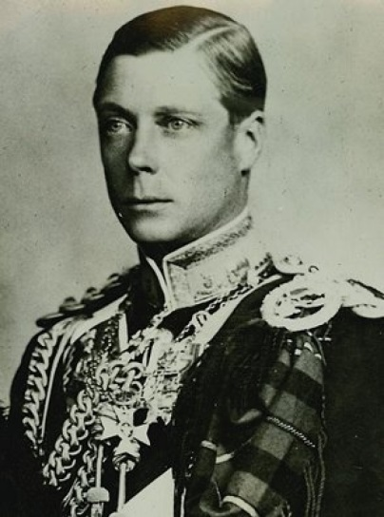
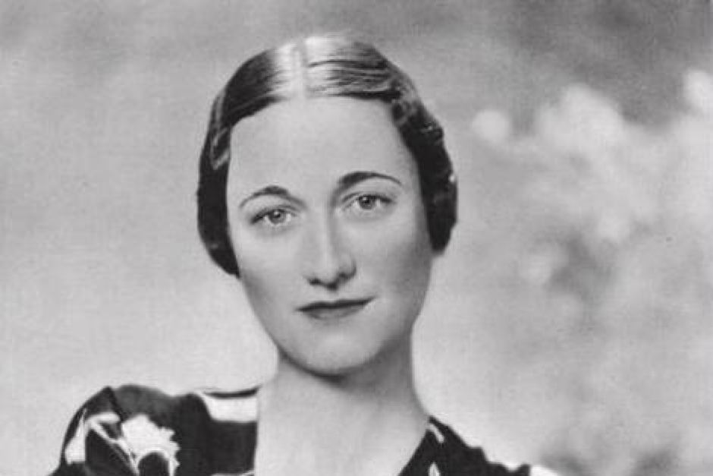
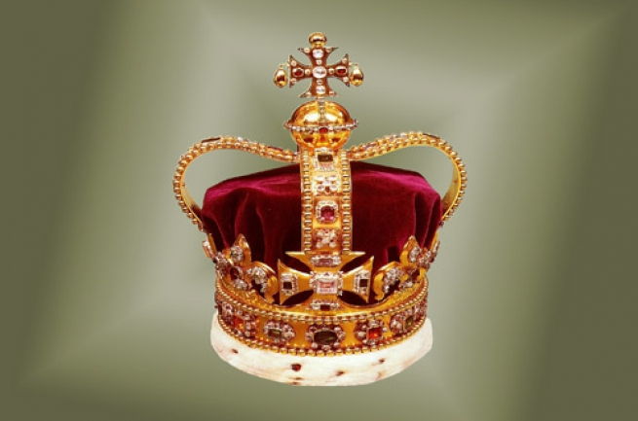
Кризис британской монархии середины 1930-х годов.
Эдуард VIII
(«Я нашёл невозможным… исполнять обязанности короля без помощи и поддержки женщины, которую я люблю.»)
Уоллис Симпсон
Корона Великобритании

Slide 33
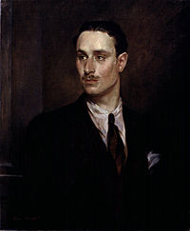
Фашизм Великобритании О. Мосли
1 октября 1932 (Была создана БСФ)
Программа БСФ
Ограничение власти парламента и установление диктатуры со своим лидером во главе.
Антикоммунистическая и националистическая пропаганда
С 1934 г. – проведение антисемитской кампании
Создание женской, студенческой , рабочих фашистских организаций.
О. Мосли
(Основатель Британского союза фашистов.)

Slide 34
Антифашистское и рабочее движение в Великобритании 1934 – 1936 гг.
7 июня 1934 – попытка сорвать массовый митинг фашистов в лондонском зале «Олимпия» (Пострадало около 70 антифашистов)
9 сентября 1934 – около 100.000 лондонцев в Гайд-парке не допустили фашистов для проведения митинга.
Более масштабная акция антифашистских сил прошла 4 октября 1936 г.
(Битва на Кейбл-стрит)
«Акт об общественном порядке» 1936 г.

Slide 35
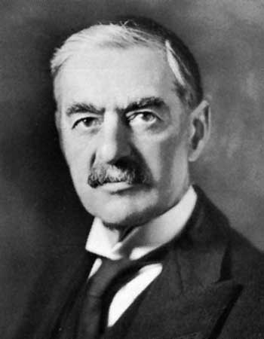
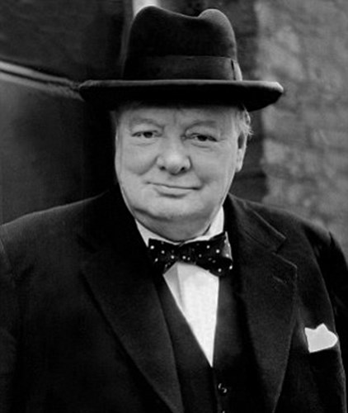
Борьба в правящих кругах Великобритании вокруг вопроса о отношениях нацистской Германии в 1929 – 1939 гг.
Потакание Германии
Контроль
Уинстон Черчилль
Невилл Чемберлен
Замирение как избежание новой войны и формирование устойчивой системы международных отношений
Удержание Германии под контролем и использование А.Гитлера в своих интересах

Slide 36
Политика «умиротворения агрессора» правительства Н. Чемберлена.
Причины:
Европейское общество потрясённое колоссальными потерями в Первой Мировой войне было настроено пацифистски.
Лидеры Франции и Великобритании стремились к «умиротворению» Германии, полагая, что уступки позволят избежать войны
Отражение в политике Великобритании
Морское соглашение Великобритании и Германии в 1935 г.
Германия получила возможность восстановить свою военно-морскую мощь.
Великобритания лояльно относится к входу немецких войск в демилитаризованную Рейнскую зону.
Свобода действий Германии
Мюнхенское соглашение 29 сентября 1938 г
Ликвидация ЧСР и создание протектората Богемии и Моравии
Создание Словацкой Республики

Slide 37
Колониальная политика
Великобритании 1929 – 1939 гг.
«Акт о правлении Индией» 1935г. – Индия провозглашалась федерацией
Экономика этой страны находились под контролем британского капитала
Индия
Египет
Уступки привилегированным слоям местного населения
Власть Великобритании была еще больше укреплена кабальным договором 1936 г.

Slide 38
Отношения Великобритании с Ирландией
Великобритания
Ирландия
Еще в начале 1930-х гг. Великобритания вела таможенную войну против Ирландии, пытаясь вызвать в стране экономических хаос и отстранить от власти независимые силы партии Фияна Фойла. В 1937 г. Ирландский парламент принял новую конституцию – Ирландия провозглашалась суверенным и независимым государством. Сохранялся раскол страны на северную и южную, которая продолжала находиться во власти Великобритании. В 1938 г. Британское правительство пошло на заключение соглашения с Ирландией, которое предусматривало окончание таможенной войны, окончательное освобождение ее территории и установление сотрудничества в сфере обороны.

Slide 39
Список литературы
Невилл, П. Ирландия: История страны / П. Невилл Н. Омельянович К. Ковешникова . - М. : Эксмо; СПб. : Мидгард, 2009. - 352 с. : ил.
Остапенко, Г.С. Новейшая история Великобритании: XX — начало XXI века: Учеб. пособие / Г.С. Остапенко. А.Ю. Прокопов — М.: Вузовский учебник: ИНФРА-М, 2012. - 472 с.
Філіпенка, У.С. Гісторыя навейшага часу :вучеб.-метад. Комплекс для студэнтаў спецыяльнасці 1-21 03 01 «Гісторыя ». У 2 ч. Ч. 1 / У.С. Філіпенка. – Наваполацк :ПДУ,2012. - 268с.

Slide 40
Спасибо за внимание

